Slide 1
TALLERES INTEGRADOS III DIAGNÓSTICO POR IMAGEN: ENFERMEDADES INFECCIOSAS
Aprobado por la Profesora Reyes Pascual
José Antonio Verdú de Juan
Grupo 7-8

Slide 2
PRESENTACIÓN DEL CASO
MC: Mujer de 30 años que ingresa por cefalea.
AP: Niega posibilidad de embarazo. Flemones bucales de repetición con abscesificación.
EA: Refiere episodio de cefalea súbita de gran intensidad junto con desviación de la comisura bucal del lado izquierdo y disartria. Últimamente, también episodios repetidos de parestesias en mano izquierda.
EF: Afebril. Múltiples caries y piezas dentales rotas. Asimetría facial izquierda con borramiento del surco nasogeniano. No otros hallazgos.
ASU: PCR: 9,7 mg/dl, Leucocitos: 11600 mm/c (91% N). VSG: 27 mm/h. Resto normal.

Slide 3
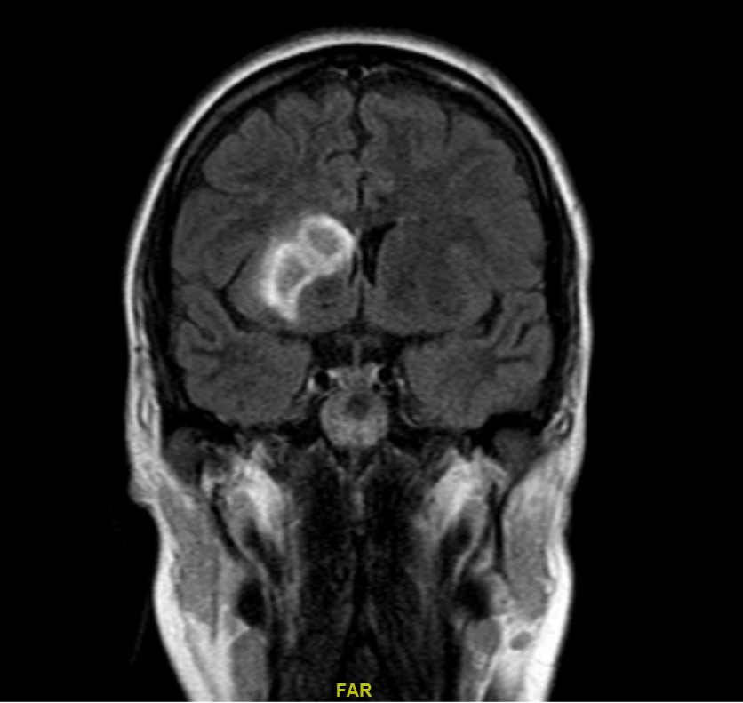
RMN CEREBRAL
RMN Secuencia en T2
RMN Secuencia en FLAIR

Slide 4
SOLUCIÓN
RMN cerebral donde se identifican dos lesiones en ganglios de la base derechos. Mínimo edema perilesional con discreto efecto masa sobre el asta anterior adyacente, sin desviación de la línea media
Junto con la historia clínica:
Dx más probable: Abscesos cerebrales de origen odontógeno

